Slide 1
Понятие травм
и их виды

Slide 2
Тра́вма (от греч. τραῦμα, то есть, рана) — физическое повреждение организма под воздействием внешних факторов.
В зависимости от вида повреждающего фактора различают механические (ушибы, переломы и т. п.), термические (ожоги, обморожения), химические травмы, баротравмы (под действием резких изменений атмосферного давления), электротравмы, и так далее, а также комбинированные травмы.

Slide 3
По обстоятельствам получения повреждений различают бытовые, спортивные, производственные, боевые травмы и т. п.
В клинической медицине существует специальный раздел — травматология, изучающий травмы, их причины, виды, течение, методы профилактики и лечения. Судебно-медицинская экспертиза решает другие задачи, связанные с точным установлением причин и объёма повреждений.

Slide 4
Виды травм
Ушиб
растяжение
вывих
Черепно-мозговая
травма
электротравма
Ранения
перелом
ожоги
контузии

Slide 5
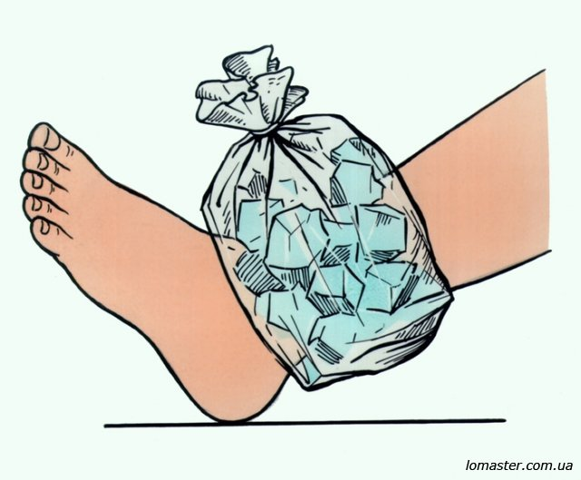
ушиб
Уши́б — закрытое повреждение тканей и органов без существенного нарушения их структуры. Чаще повреждаются поверхностно расположенные ткани (кожа, подкожная клетчатка, мышцы и надкостница) Обычно возникает в результате удара тупым предметом или при падении.
Первая помощь при ушибе
При ушибе надо наложить что-то холодное, через ткань. Йодная сетка на ушибленное место накладывается только спустя 24 часа. Применять местно-раздражающие средства непосредственно после травмы нельзя, это вызовет ещё больший отёк повреждённых тканей.

Slide 6
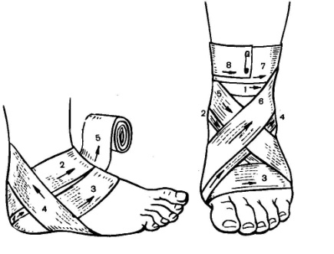
растяжение
Растяжение и разрыв связок — травма, возникающая вследствие воздействия на связочный аппарат сустава нагрузки, превышающей эластичность тканей. возникают при резких движениях в суставе, превышающих его нормальную амплитуду и не совпадающих с его нормальным направлением. Для разрыва связок характерны постоянная боль, кровоизлияние в месте травмы, резкое ограничение функции сустава и болезненность при пальпации. При растяжении и разрыве связок конечность, в отличие от переломов, не деформируется.
В первые минуты после травмы наложите лед на поврежденный сустав, затем фиксируйте сустав эластичным бинтом, но не заматывайте слишком туго, чтобы не нарушить кровообращение. Если пострадавший испытывает чувство онемения в забинтованной конечности, повязку следует ослабить. Сверху бинта к травмированному месту полезно снова приложить толченый лед в целлофановом пакете. На следующий день после травмы лед прикладывать не надо, лучше делать теплые ванны и наложить на больной сустав гепариновую мазь. Для обезболивания можно дать анальгин или аспирин. Если через 2-3 дня боли не уменьшились и опухоль в месте травмы не сходит, обратитесь к хирургу.

Slide 7
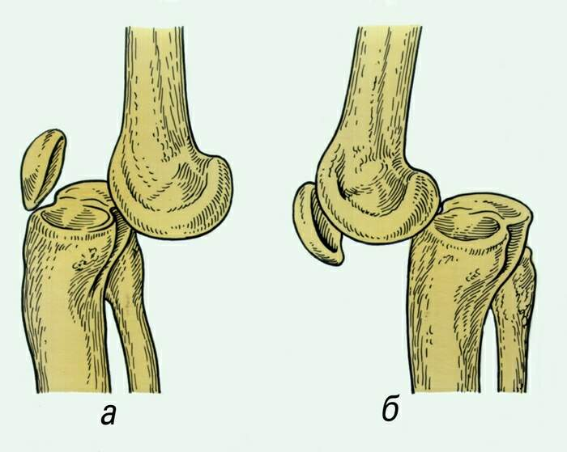
вывих
Вывих — нарушение целостности суставных поверхностей костей под действием механических сил, либо разрушительных процессов в суставе
Первая помощь
Фиксация повреждённой конечности косынкой, шиной и т.п. Приложить что нибудь холодное на область поражения. Небольшие вывихи могут быть вправлены самостоятельно, если есть уверенность в отсутствии повреждения костей. Вправление осуществляется обратно механизму травмы. Вправление суставных концов производится только врачом во избежание дополнительной травм дальнейшем — функциональное лечение (гимнастика, массаж и т. д.). При застарелых вывихах (3 недели после повреждения) — хирургическая операция. При патологических вывихах — лечение заболевания, приведшего к вывиху. Для восстановления функции иногда необходима хирургическая операция.

Slide 8
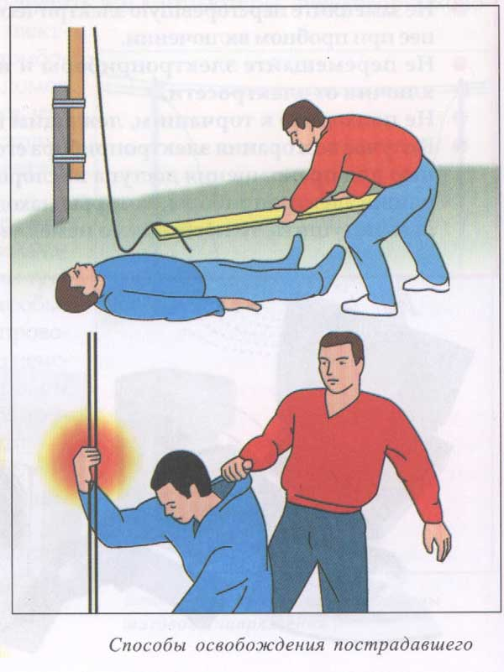
электротравма
Электротравма — болезненное состояние организма, вызванное воздействием электрического тока
Человека, получившего электротравму общую, или местную следует положить на ровную поверхность, обязательно вызвать скорую помощь и предпринять следующие действия:
1. Проверить пульс, и при его отсутствии (остановке кровообращения) провести непрямой массаж сердца;
2. Проверить дыхание, и если его нет, провести искусственное дыхание;
3. Если есть пульс и дыхание, следует положить пострадавшего на живот и при этом повернуть его голову на бок. Так человек сможет свободно дышать и не захлебнется рвотными массами;
4. На ожоги, полученные при электротравме, следует наложить повязку, обязательно сухую и чистую. Если обожжены стопы или кисти, надо проложить между пальцами свернутые бинты или ватные тампоны;
5. Провести осмотр пострадавшего на предмет других сопутствующих травм и при необходимости оказать помощь;
6. Если человек в сознании, рекомендуется давать ему пить жидкость в больших количествах;

Slide 9
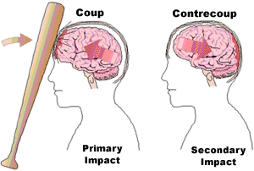
Черепно-мозговая травма
Че́репно-мозгова́я тра́вма — повреждение костей черепа или мягких тканей, таких как ткани мозга, сосуды, нервы, мозговые оболочки.
Признаки. общая слабость, сонливость, головокружение, головная боль, тошнота, рвота, потеря сознания, амнезия
Первая помощь
уложить пострадавшего на спину и контролировать его состояние (пульс, дыхание)
если пострадавший находится без сознания, то его нужно повернуть на бок (профилактика западения языка, а также попадания в дыхательные пути рвотных масс при возникновении рвоты)
наложить повязку на рану на голове
при открытой черепно-мозговой травме обложить края раны бинтами, а затем наложить повязку

Slide 10
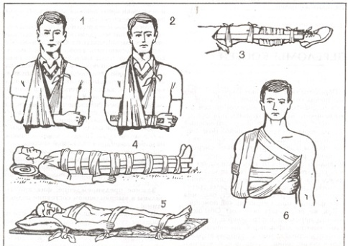
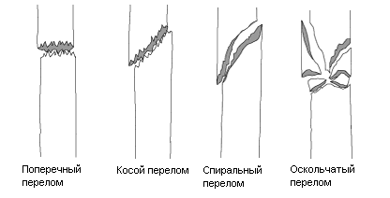
Перелом
Перело́м ко́сти — полное или частичное нарушение целостности кости при нагрузке, превышающей прочность травмируемого участка скелета. Переломы могут возникать как вследствие травмы, так и в результате различных заболеваний, сопровождающихся изменениями в прочностных характеристиках костной ткани.
Первая помощь
При наличии кровотечения — остановить его.
Определить, возможно ли перемещение пострадавшего, до прибытия квалифицированного медицинского персонала. Не рекомендуется переносить или передвигать больного при травмах позвоночника и множественных переломах.
наложить шину. Шиной может служить любой предмет, который предотвратит движения в повреждённой конечности (захватывая суставы выше и ниже места перелома).
Если доступ медицинского персонала затруднён или невозможен и имеются противопоказания к перемещению пострадавшего, обеспечивают по возможности полную неподвижность повреждённых участков, после чего используются носилки с твёрдым основанием, к которым надёжно фиксируется пострадавший.

Slide 11
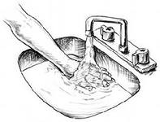
Ожог
Ожог — повреждение тканей организма, вызванное действием высокой температуры или действием некоторых химических веществ (щелочей, кислот, солей тяжёлых металлов и др.).
Различают 4 степени ожога:
1 - покраснение кожи
2 - образование пузырей,
3 - омертвение всей толщи кожи,
4 - обугливание тканей.
Первая помощь
Важную роль играет оказание само- и взаимопомощи. Основной её целью является прекращение действия поражающего фактора на пострадавшего. Так, например, при термическом ожоге необходимо устранить контакт пострадавшего с источником ожога и охладить поражённую поверхность (под прохладной проточной водой, не менее 15-20 минут (только в том случае, если не нарушена целостность кожного покрова); актуально не позднее 2 часов после получения ожога), при электрическом поражении — прервать контакт с источником тока, при химических ожогах — смыть или нейтрализовать активное вещество и т. п

Slide 12
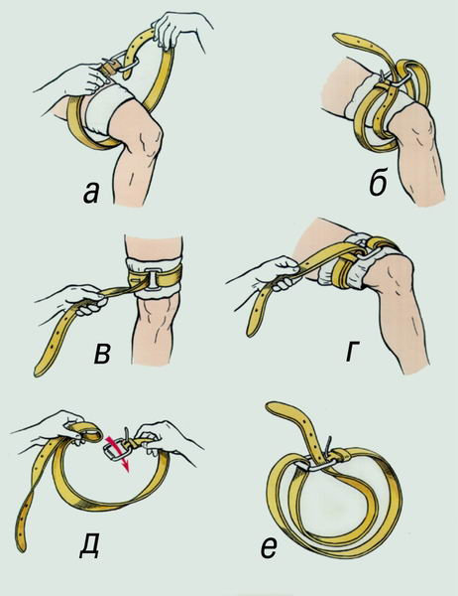
ранения
Рана — нарушение анатомической целостности покровных или внутренних тканей на всю их толщину, а иногда также и внутренних органов, вызванное физическим или механическим воздействием.
Первая помощь при любом ранении имеет целью: остановить кровотечение (хотя бы временно), защитить рану от вторичного загрязнения и проникновения в нее микробов, ослабить болевые ощущения у пострадавшего и предоставить покой поврежденной части тела. Для этого необходимо прежде всего обнажить ту часть тела, где имеется ранение: с пострадавшего осторожно и, если возможно, безболезненно снимают одежду или обувь, а если это затруднительно, разрезают их по швам.

Slide 13
контузия
Контузия — общее поражение организма вследствие резкого механического воздействия воздушной, водяной или звуковой волны, удара о землю или воду и т. п.
Пострадавшие нуждаются в полном покое, экстренной медицинской помощи и срочной госпитализации. В дальнейшем при стойких нарушениях движений (парезы, параличи) проводится лечебная физкультура, при нарушении речи — логопедические занятия и другие специальные лечебные мероприятия.
В остром периоде после травм и контузий головного мозга пострадавшим показан холод на голову, полный покой. Больного необходимо уложить на бок (при рвоте рвотные массы могут попасть в дыхательные пути). При открытой травме черепа на первом плане стоит остановка кровотечения, как внутреннего, так и наружного.
После травм и контузий больному нежелательно работать в шумных и тесных помещениях, ему противопоказана жара. Хороший эффект оказывает на больных курс хвойных ванн или ванн с применением корня валерианы, корня пиона, травы мелиссы, хмеля.

